Slide 1
Patrón de los Datos Compartidos
(Patrón Repositorio)
(Shared-Data Pattern or
Repository Pattern)

Slide 2
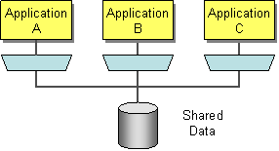
Patrón de los Datos Compartido
(Patrón Repositorio)
Este patrón intenta solucionar el problema consistente en almacenar y manipular los datos persistentes que son accedidos por múltiples componentes independientes.

Slide 3

Patrón de los Datos Compartido
(Patrón Repositorio)
Este patrón consta de componentes y conectores que crean, almacenan y acceden a datos persistentes. El repositorio usualmente toma la forma de una base de datos (comercial). Los conectores son protocolos para administrar los datos, tales como el SQL.

Slide 4
Patrón de los Datos Compartido
(Patrón Repositorio)
Los principales elementos constituyentes de este patrón son:
Los componentes que acceden a los datos,
El almacén con los datos compartidos y
Los conectores de lectura y escritura de datos. Una elección importante aquí es si el conector es transaccional o no, así como el lenguaje de lectura / escritura, los protocolos y la semántica.

Slide 5
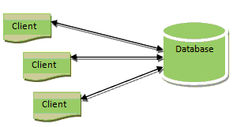
Patrón de los Datos Compartido
(Patrón Repositorio)
La principal fortaleza de este patrón es desacoplar al productor de los datos del consumidor de los datos; por consiguiente, este patrón apoya la capacidad de hacer modificaciones, ya que los productores no tienen conocimiento directo de los consumidores.

Slide 6
Patrón de los Datos Compartido
(Patrón Repositorio)
Otras ventajas de este patrón son:
la coherencia de los datos,
la seguridad y
la privacidad

Slide 7
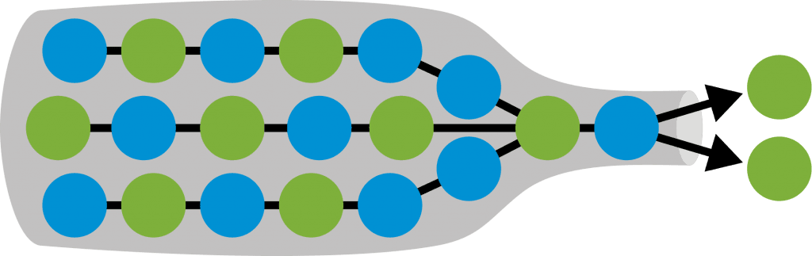
Patrón de los Datos Compartido
(Patrón Repositorio)
Las principales debilidades de este patrón son:
El almacén con los datos compartidos puede ser un cuello de botella en cuanto al desempeño (rendimiento). Debido a esto la optimización del desempeño ha sido un tema común en la investigación de base de datos.

Slide 8

Patrón de los Datos Compartido
(Patrón Repositorio)
El almacén con los datos compartidos también es potencialmente un único punto de falla.

Slide 9
Patrón de los Datos Compartido
(Patrón Repositorio)
Además, los productores y consumidores de los datos compartidos pueden estar fuertemente acoplados (estrechamente vinculados) a través de su conocimiento de la estructura de los datos compartidos.

